Slide 1
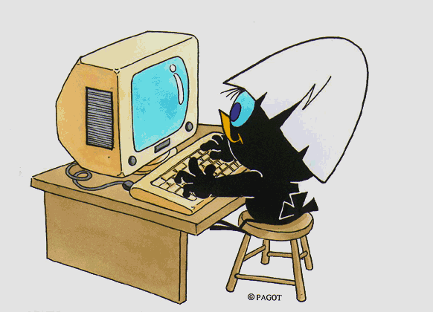
IL PIANO DI STUDIO
Guida alla compilazione

Slide 2
Che cos’è il piano di studio?
Il piano di studio è l’insieme delle attività formative obbligatorie, delle attività previste come opzionali e delle attività formative scelte autonomamente dallo studente in coerenza con il Regolamento Didattico del Corso di Studio.

Slide 3
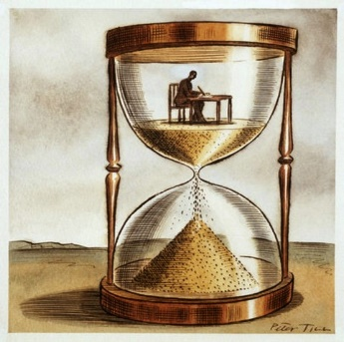
Quando si presenta?
All’atto dell’immatricolazione ti viene attribuito automaticamente un piano di studio denominato statutario che comprende le attività formative obbligatorie previste per l’anno di immatricolazione.
Successivamente, in periodi ben definiti stabiliti dall’Ateneo, in genere nei mesi di novembre e marzo, sarai tenuto a presentare un tuo piano di studio con l’indicazione delle attività opzionali e di quelle a scelta libera, nel rispetto del numero di crediti da acquisire, i vincoli e le eventuali regole di propedeuticità secondo il Regolamento Didattico del tuo Corso.
Il calendario dettagliato, aggiornato annualmente, è disponibile nella pagina web https://www.unimib.it/servizi/segreterie-studenti/piani-degli-studi/area-scienze, nel documento «AVVISO PRESENTAZIONE PIANI DI STUDIO».

Slide 4
Come si presenta?
Il piano deve essere presentato telematicamente, entrando nella pagina web del servizio Segreterie OnLine, all’indirizzo https://s3w.si.unimib.it/Home.do
ATTENZIONE: Al termine della procedura devi confermare il piano, utilizzando l’apposito pulsante CONFERMA. Il piano lasciato in bozza non viene esaminato.
La compilazione online ti è consentita fino a quando risulti essere iscritto in corso. Successivamente dovrai presentare un’istanza cartacea all’Ufficio Gestione Carriere, inviandola all’indirizzo segr.studenti.scienze@unimib.it.

Slide 5
Iscrizione a tempo parziale e piano degli studi
A partire dall’A.A. 2018/19 è introdotta l’iscrizione a tempo parziale per i corsi di studio che lo abbiano previsto nel proprio Regolamento didattico. In questo modo, l’Ateneo intende garantire agli studenti che non possano frequentare con continuità la possibilità di prolungare il percorso formativo di studio per un numero di anni pari al doppio della durata normale del corso cui sono iscritti
Il percorso di studio è indicato nei rispettivi regolamenti didattici dei corsi di studio e non è modificabile. Il numero di crediti acquisibili non potrà superare quanto indicato per singolo anno, anche in presenza di convalide, riconoscimenti o esami non sostenuti negli anni precedenti.
Al primo anno di corso è predisposto un piano statutario con esami obbligatori relativi al primo anno.
A partire dal secondo anno è possibile compilare un piano di studi completo relativo all’itero percorso di studi.
E’ disponibile per gli studenti iscritti a tempo parziale un piano da approvare che consente di selezionare, come esami a libera scelta, anche insegnamenti offerti da altri Corsi dell’Ateneo, oltre a quelli del tuo Corso naturalmente. Questo tipo di piano, che risulta «proposto» al momento della conferma, deve essere approvato dal Consiglio di Coordinamento Didattico del tuo Corso dopo il termine previsto per la presentazione; solo successivamente sarà inserito nella tua carriera.
ATTENZIONE: Puoi sostenere le prove di verifica relative a un’attività formativa solo se l’attività è presente nell’ultimo piano di studio approvato.
Ti è consentito modificare il piano ma, finché il nuovo piano non è approvato, sei tenuto a osservare il piano precedente e non puoi iscriverti agli appelli degli insegnamenti di cui hai chiesto l’inserimento nel nuovo piano. Il piano di studio può essere compilato solo nei periodi stabiliti.
Al termine della compilazione è comunque ancora consentito modificare la scelta del tipo di piano: cliccando sul pulsante “Annulla piano” e, nella maschera successiva, sul pulsante “Modifica Piano”, torni alla maschera iniziale e puoi procedere con la nuova compilazione.

Slide 6
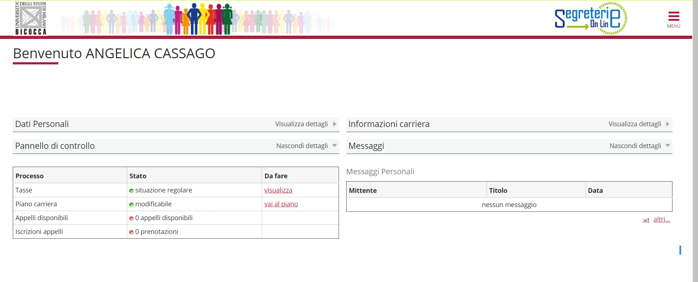
Come si compila?
Per accedere effettua il login alla pagina https://s3w.si.unimib.it/Home.do Nel periodo di apertura il piano di studio si presenta modificabile: clicca la voce “vai al piano” (fig.1).
MARIO ROSSI
Fig. 1

Slide 7
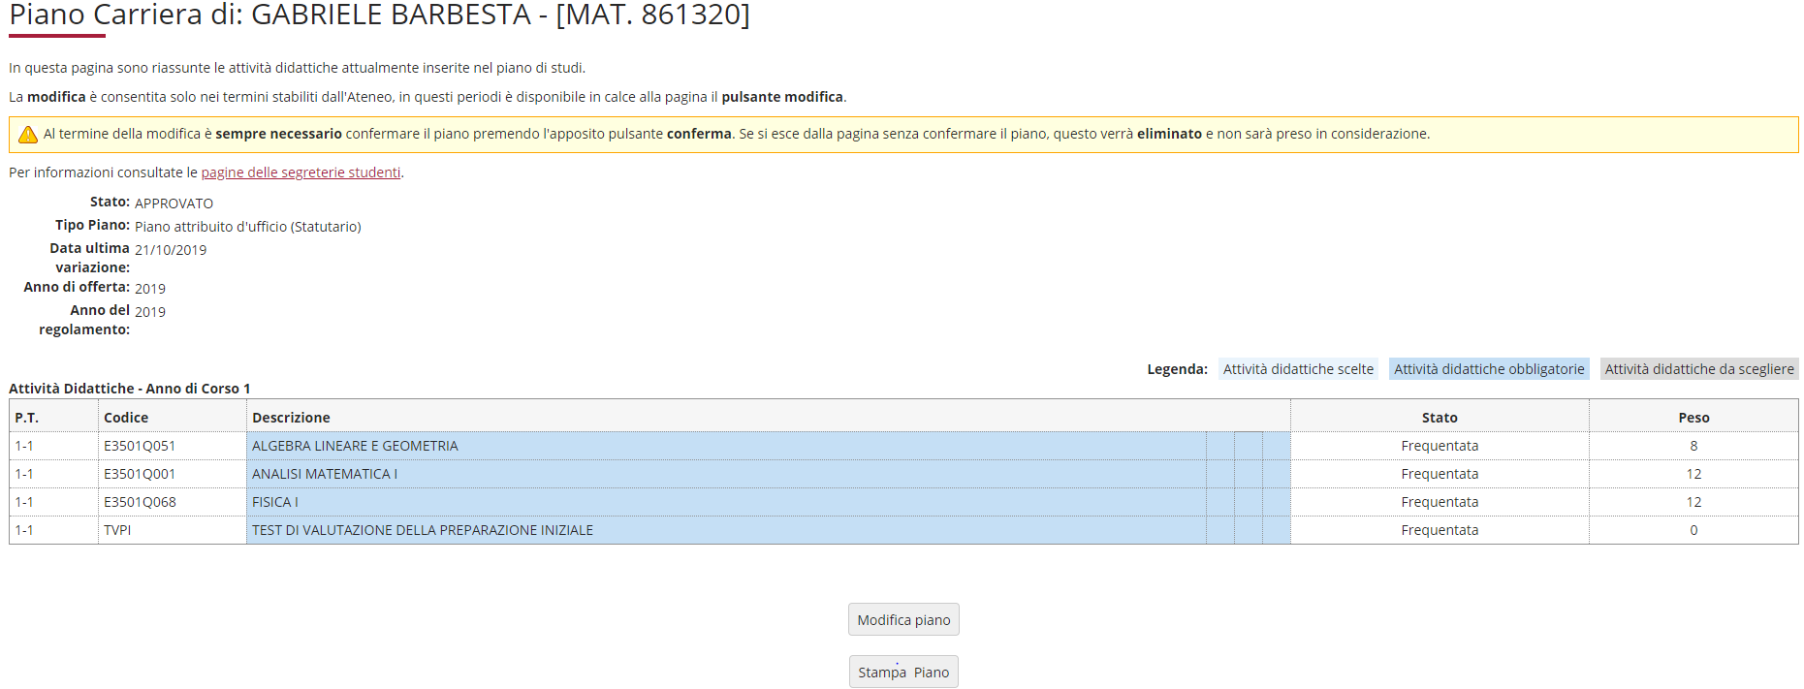
La maschera presenta il piano di studio cosiddetto statutario (fig. 2) che al primo anno part time comprende 4 insegnamenti obbligatori per un totale di 32 crediti. Gli studenti iscritti ad anno successivo al primo potranno completare il piano selezionando la voce ‘’Modifica piano’’
Fig. 2
MARIO ROSSI

Slide 8
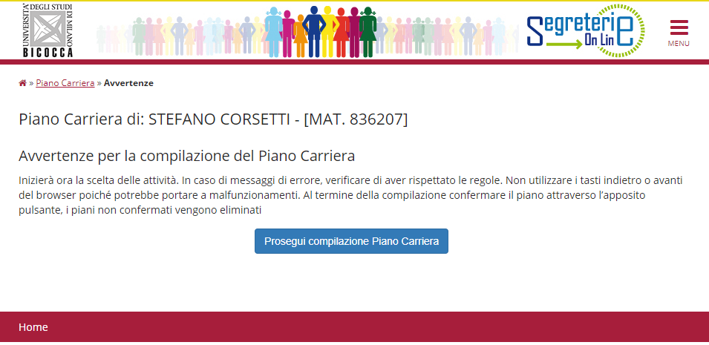
Clicca “Prosegui compilazione Piano Carriera” per iniziare la procedura (figura 3).
Fig. 3

Slide 9
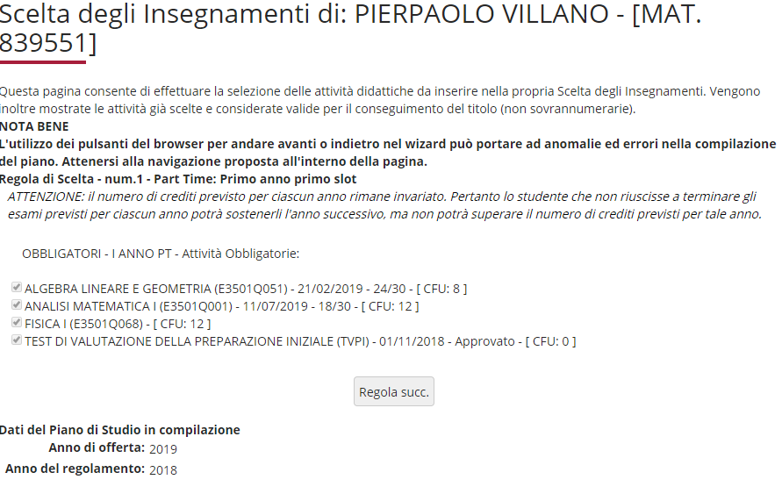
Nella maschera successiva sono elencati e contraddistinti con il segno di spunta gli insegnamenti obbligatori del PRIMO ANNO part time e i relativi crediti (figura 4). Clicca “Regola succ.'' per proseguire.
Fig. 4

Slide 10
Nella maschera che segue sono elencati e contraddistinti con il segno di spunta gli insegnamenti obbligatori del PRIMO ANNO BIS part time e i relativi crediti (figura 5). Clicca “Regola succ.” per proseguire. NOTA: nella parte inferiore di ogni pagina puoi visualizzare tutte le attività via via selezionate durante la compilazione e gli insegnamenti obbligatori (esempio fig. 5).
Fig. 5

Slide 11
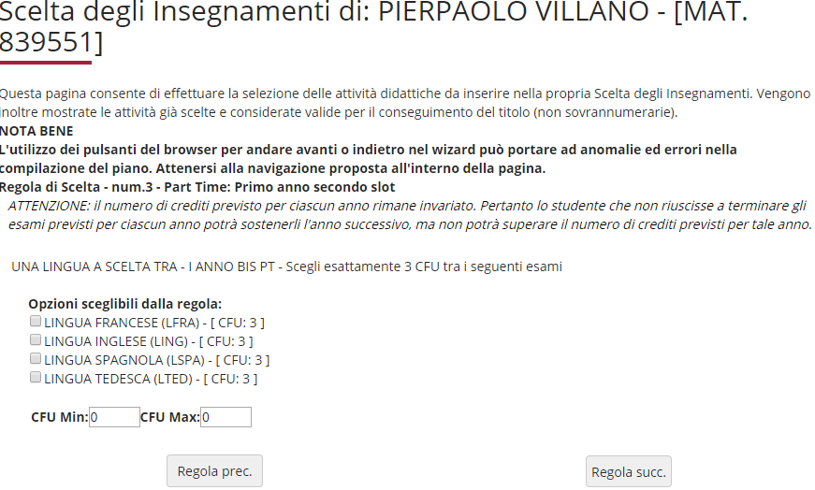
Il PRIMO ANNO BIS part time è completato dalla scelta della lingua straniera per un totale di 25 crediti. Nella regola successiva devi selezionare una lingua a scelta tra quattro opzioni possibili (figura 6). Clicca il pulsante “Regola succ.” per proseguire.
Fig. 6

Slide 12
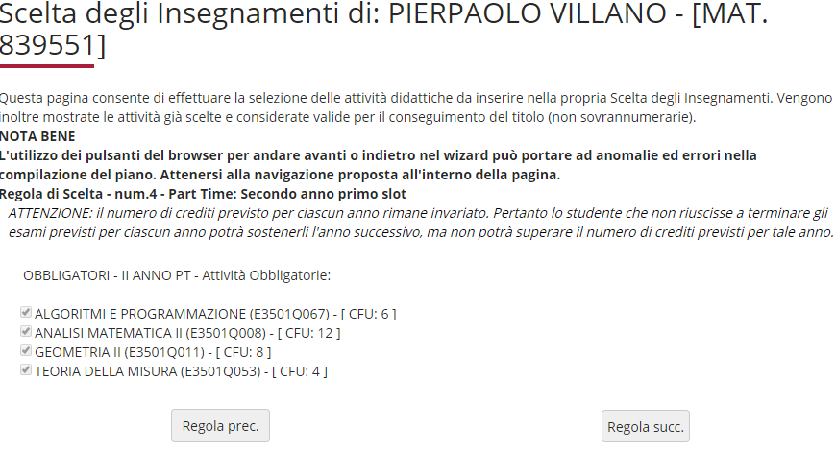
Il SECONDO ANNO part-time prevede quattro insegnamenti obbligatori per un totale di 30 crediti. Nella maschera successiva (figura 7) sono già contraddistinti con un segno di spunta. Clicca “Regola succ.” per proseguire.
Fig. 7

Slide 13
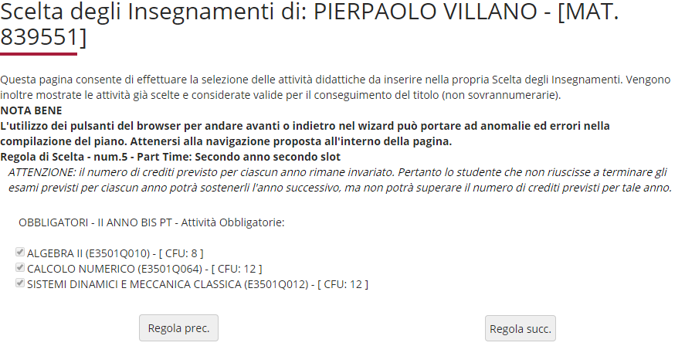
Nella schermata successiva sono elencate le attività didattiche obbligatorie del SECONDO ANNO BIS part time (figura 8). Sono, infatti, previsti in tale anno tre esami per un totale di 32 crediti. Prosegui cliccando il pulsante “Regola succ.”
Fig. 8

Slide 14
Il TERZO ANNO part time prevede un insegnamento obbligatorio e tre insegnamenti a scelta per un totale di 30 crediti. La maschera successiva (figura 9) ti permette di inserire l’esame obbligatorio, che risulta già fleggato. Prosegui cliccando il pulsante “Regola succ.”
Fig. 9

Slide 15
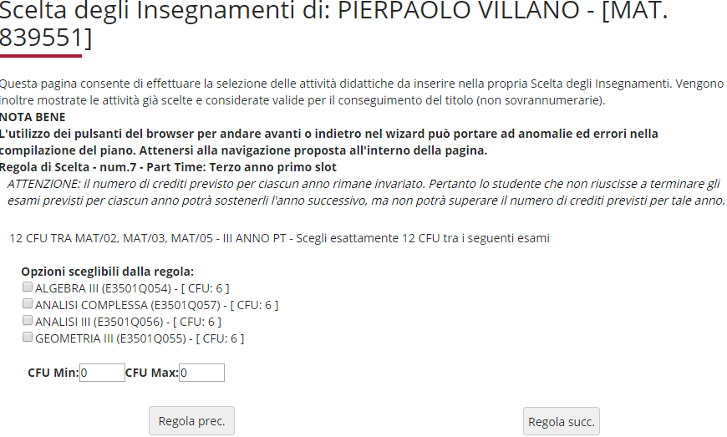
Completa gli esami del TERZO ANNO part time con i primi due esami. Nella schermata che segue ti viene chiesto di selezionare con il segno di spunta due insegnamenti di tipo caratterizzante dei settori MAT/02-03-05 da 6 crediti, scegliendo tra le attività in elenco (figura 10). Dopo aver scelto, clicca il pulsante “Regola succ.” per proseguire.
Fig.10

Slide 16
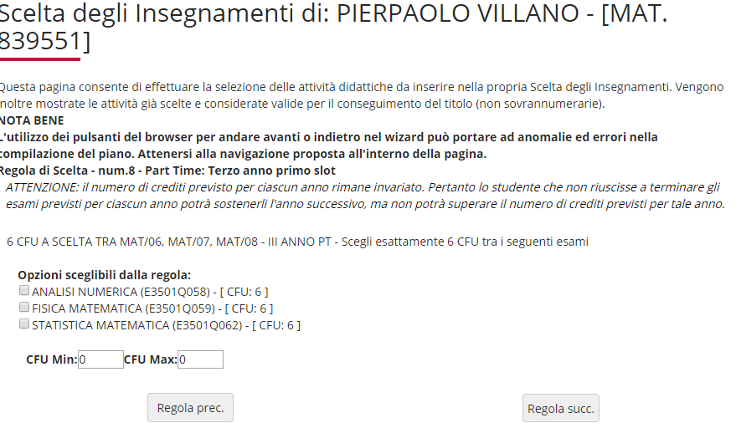
Aggiungi al TERZO ANNO part time l’ultimo esame. Selezionerai un altro esame caratterizzante dei settori MAT/06-07-08 da 6 crediti (figura 11). Dopo aver scelto, clicca il pulsante “Regola succ.” per proseguire.
Fig. 11
MARIO ROSSI

Slide 17
Al tuo ultimo anno di corso (TERZO ANNO BIS part time) sono previste tre attività obbligatorie e 18 crediti a libera scelta per un totale di 31 crediti. La maschera che segue (figura 12) ti consente di inserire le attività obbligatorie, già fleggate. Prosegui cliccando il pulsante “Regola succ.”
Fig. 12

Slide 18
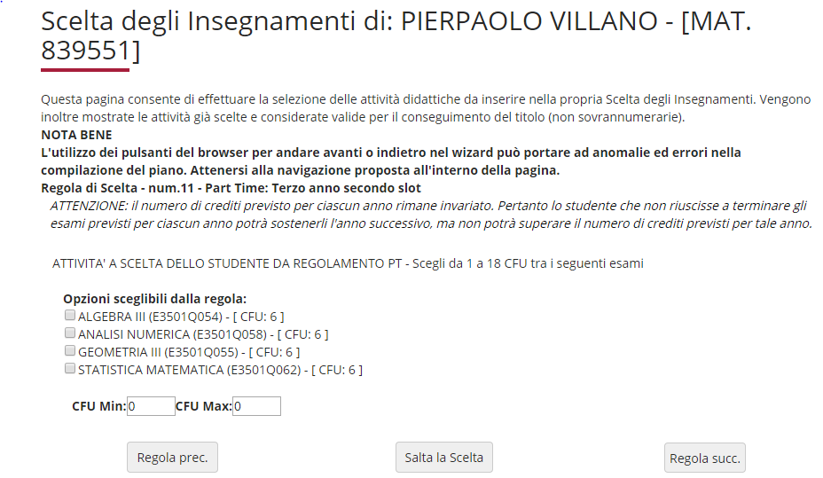
Nelle regole che seguono, ti viene chiesto di scegliere gli insegnamenti offerti dal tuo Corso e/o da altri Corsi di laurea dell’Ateneo per conseguire i crediti a scelta libera per un totale di 18 crediti. Non è possibile superare per tali attività i 18 crediti complessivi. Nella maschera che segue (figura 13) ti viene riproposto l’elenco degli insegnamenti offerti dal Regolamento del tuo Corso. Potrai quindi inserirli come esami a scelta al TERZO ANNO BIS part time. Se utilizzi questa regola, clicca ''Regola succ.'' per proseguire nella compilazione. Se non intendi selezionare alcuna attività e preferisci passare alla regola successiva clicca ‘’Salta la scelta’’.
Fig. 13

Slide 19
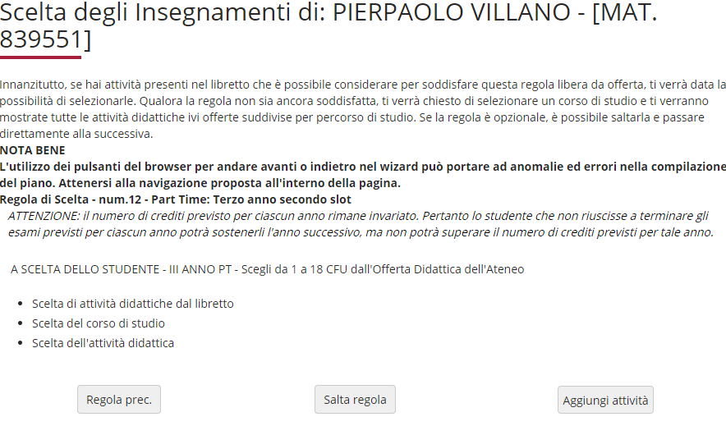
Con questa regola puoi completare e/o effettuare la scelta dei crediti a libera scelta tra gli insegnamenti offerti da altri Corsi di studio dell’Ateneo. Clicca sul pulsante “Aggiungi attività” (figura 14) se vuoi inserire insegnamenti da un altro Corso dell’Ateneo (figura 15).
Fig. 14

Slide 20
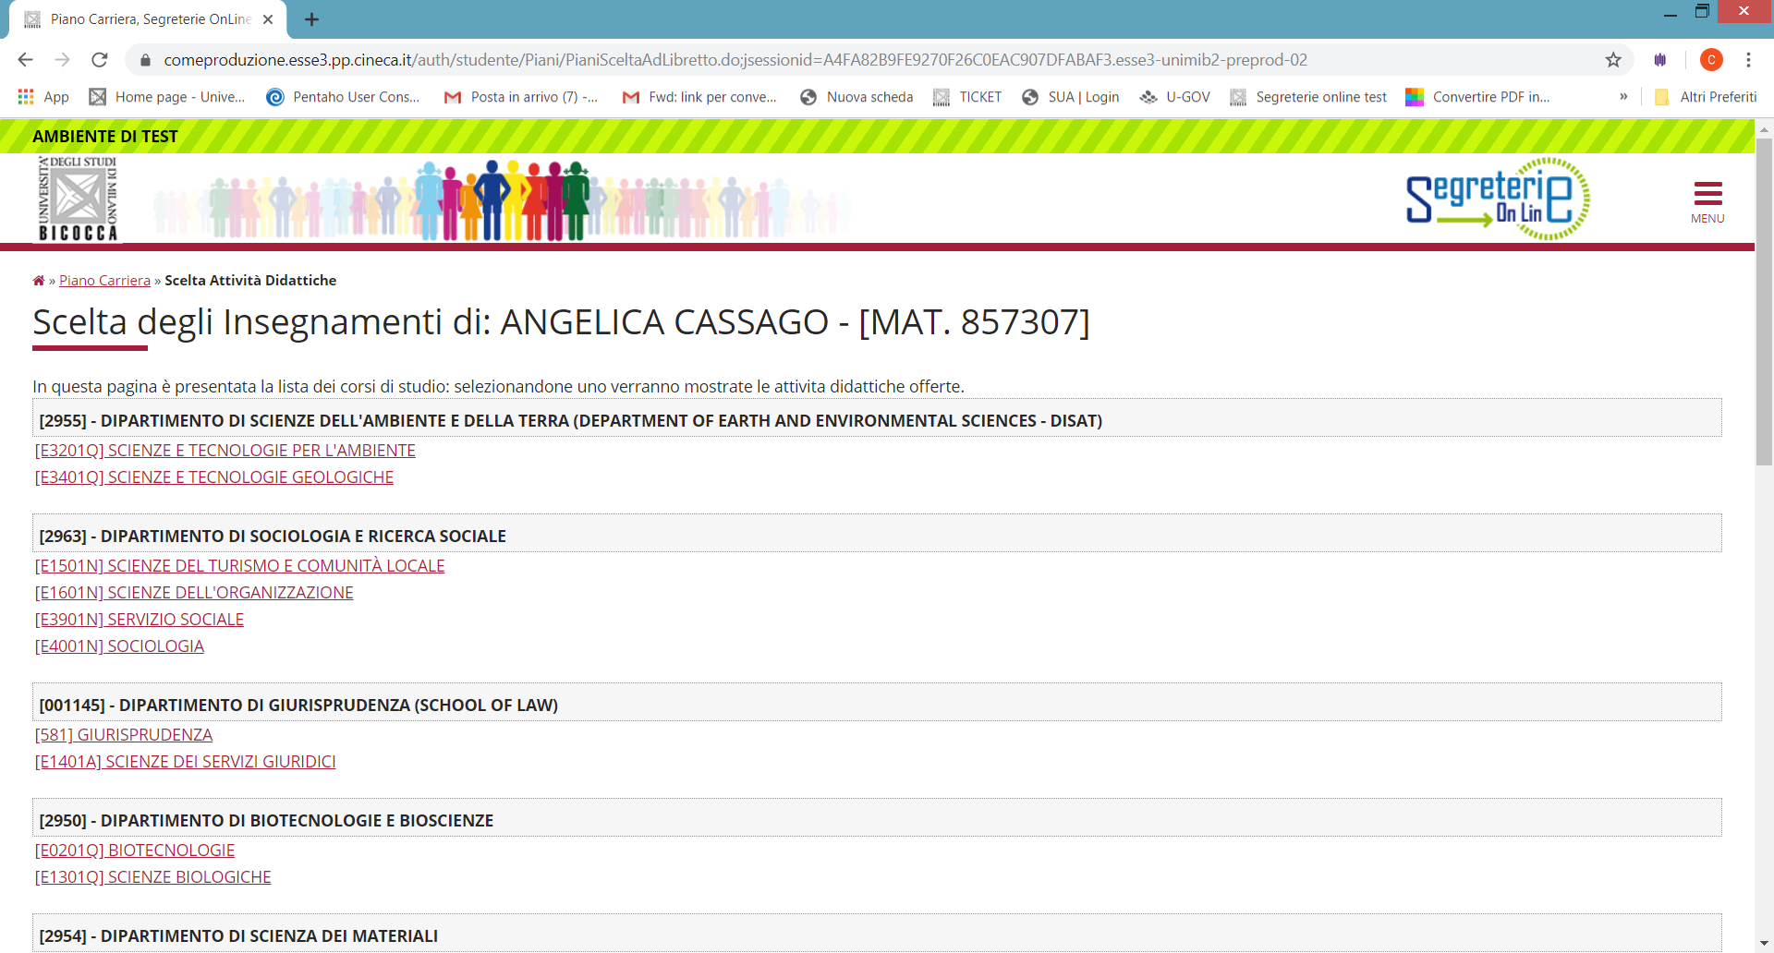
MARIO ROSSI
Fig. 15

Slide 21
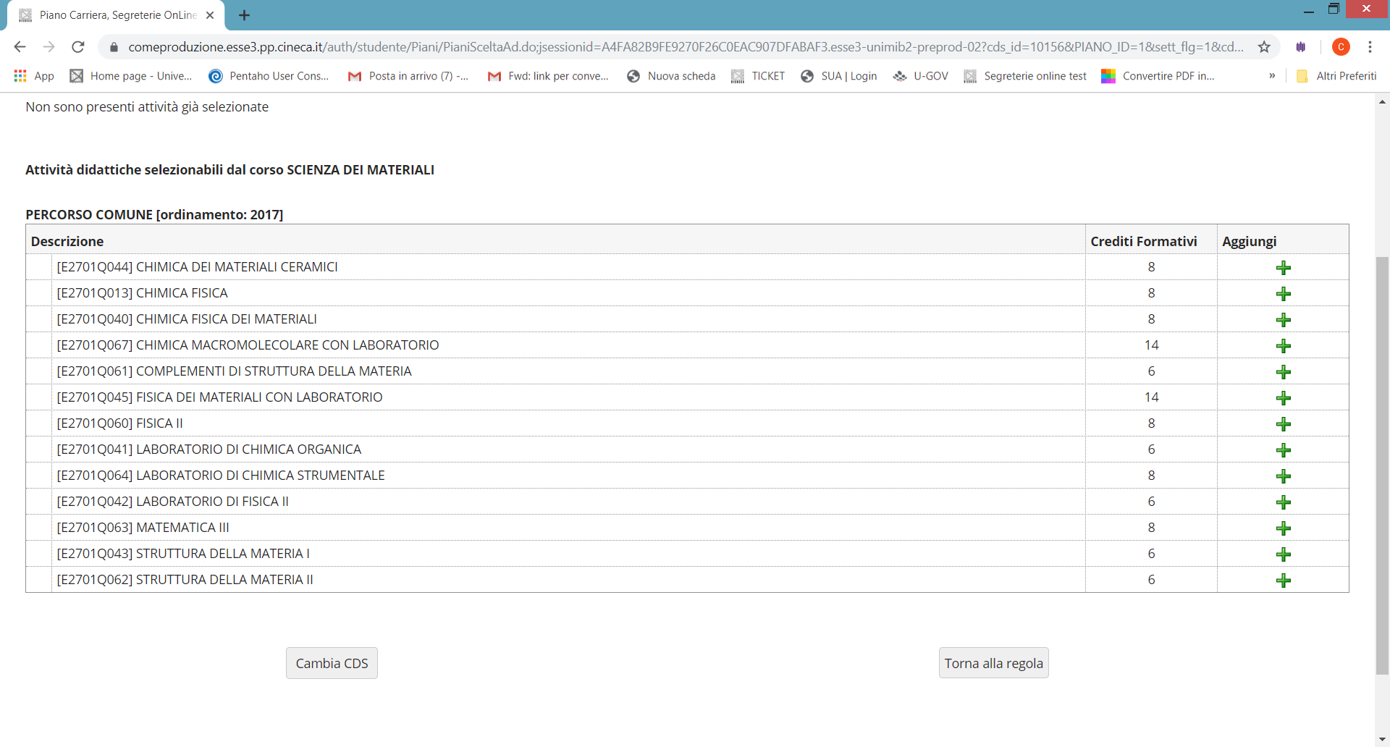
Clicca sul simbolo + (Aggiungi) per inserire l’attività prescelta (figura 16). Clicca “Cambia CDS” se vuoi selezionare un altro Corso, altrimenti clicca “Torna alla regola” per tornare alla schermata iniziale e proseguire nella navigazione.
Fig. 16

Slide 22
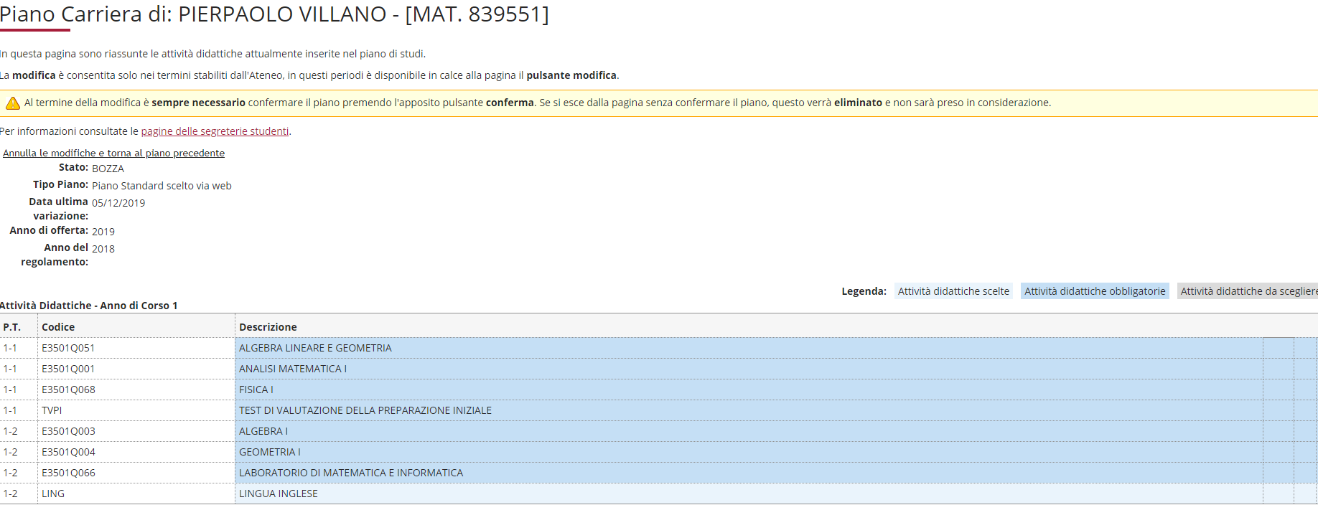
La schermata finale propone l’intero piano, con tutte le attività presenti: in azzurro quelle obbligatorie e in bianco quelle a scelta, divise per anno di corso (figure 17 e 18).
MARIO ROSSI
Fig. 17

Slide 23
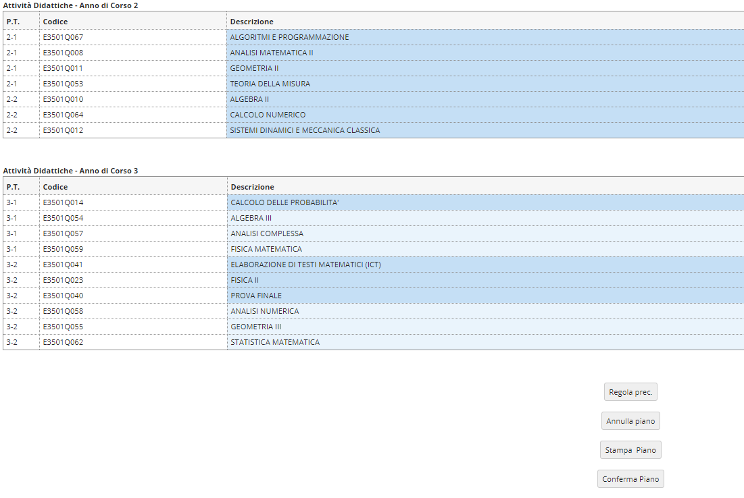
Clicca il pulsante “Conferma Piano” per confermare le tue scelte (figura 18). ATTENZIONE: Il piano lasciato in bozza non viene esaminato.
Fig. 18

Slide 24
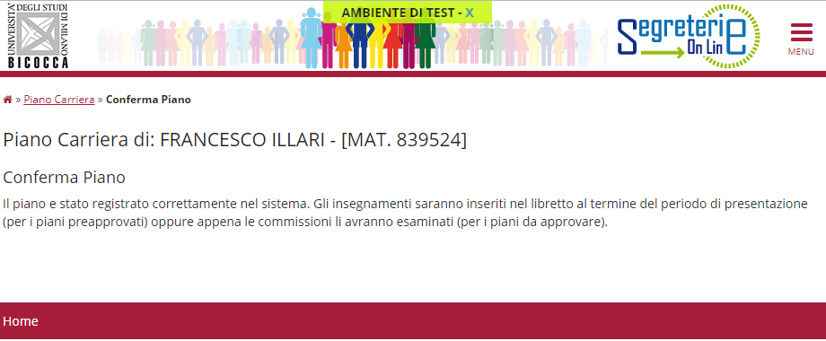
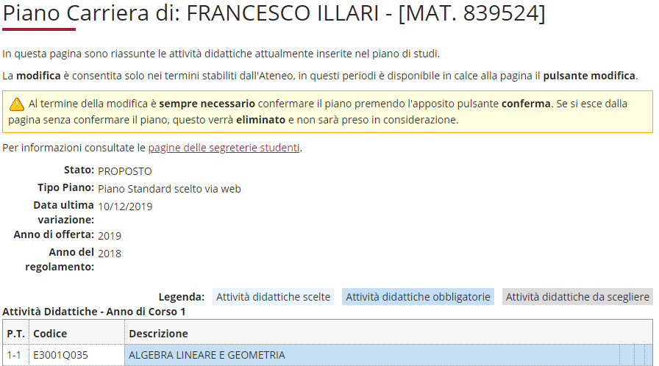
A questo punto il tuo piano risulta registrato nel sistema e il tuo piano di studio risulterà PROPOSTO(figura 19). Per tutto il periodo di apertura dei piani ti è comunque consentito modificare gli insegnamenti selezionati.
Fig. 19

Slide 25
Al termine della compilazione è possibile ancora modificare la scelta dello schema di piano, optando per quello “da approvare”. Clicca sul pulsante “Annulla piano” e nella maschera successiva clicca “Modifica Piano” per ritornare alla maschera iniziale.
Per maggiori informazioni e per problemi di funzionamento della procedura online, puoi rivolgerti all’Ufficio gestione carriere dell’area di Scienze, all’indirizzo segr.studenti.scienze@unimib.it
Ti invitiamo a consultare:
per informazioni dettagliate e per il calendario aggiornato delle scadenze per l’anno accademico, la pagina web Servizi - Segreterie studenti - Piani degli Studi - Area di Scienze all’indirizzo https://www.unimib.it/servizi/segreterie-studenti/piani-degli-studi/area-scienze
il Regolamento Didattico del Corso, all’indirizzo https://elearning.unimib.it/mod/page/view.php?id=272045
il Regolamento studenti dell’Ateneo di Milano - Bicocca (in particolare l’art. 13 - Piano di studio), all’indirizzo https://www.unimib.it/sites/default/files/allegati/regolamento_studenti_2019_con_decreto.pdf
Buono studio!

Slide 26
A chi rivolgersi e per che cosa?
Ufficio Gestione Carriere
L’Ufficio Gestione Carriere si occupa della gestione amministrativa di tutta la carriera dello studente, dall’ammissione, ai rinnovi delle iscrizioni, al conseguimento del titolo. Si occupa inoltre del rilascio di certificazioni e del riconoscimento di titoli ed esami conseguiti presso altre sedi universitarie, anche estere.
Per quanto riguarda il piano di studi, l’Ufficio Gestione Carriere è la struttura competente a fornire assistenza agli studenti sugli aspetti tecnici del sistema di presentazione del piano in Segreterieonline.
Si consiglia di consultare la pagina https://www.unimib.it/servizi/segreterie-studenti per le diverse esigenze amministrative della carriera e in particolare la pagina https://www.unimib.it/servizi/segreterie-studenti/piani-degli-studi per le informazioni relative alla presentazione del piano di studi.
L’orario di ricevimento dell’Ufficio Gestione Carriere di Scienze (sportello 7 nell’Edificio U17 - Piazzetta ribassata Difesa per le donne) è il seguente:
lunedì dalle 13.45 alle 15.45 mercoledì e venerdì dalle 09.00 alle 12.00
servizio fruibile previo appuntamento da concordarsi scrivendo a: segr.studenti.scienze@unimib.it
Non è previsto lo sportello telefonico.

Slide 27
A chi rivolgersi e per che cosa?
Segreteria Didattica
La Segreteria Didattica fornisce servizi di supporto didattico e informativo agli studenti (orari delle lezioni, ricevimento docenti, calendario esami, piani di studio, laboratori).
Ricevimento:
servizio fruibile previo appuntamento da concordarsi scrivendo a segreteria-matematica@unimib.it
Sede: Edificio U5, Via Cozzi, 55 - 20125 Milano – II piano – stanza 2108
e-mail: segreteria-matematica@unimib.it
Per tutte le informazioni sulla didattica: https://elearning.unimib.it/course/index.php?categoryid=3509

